Slide 1

Tiết 3

Slide 2


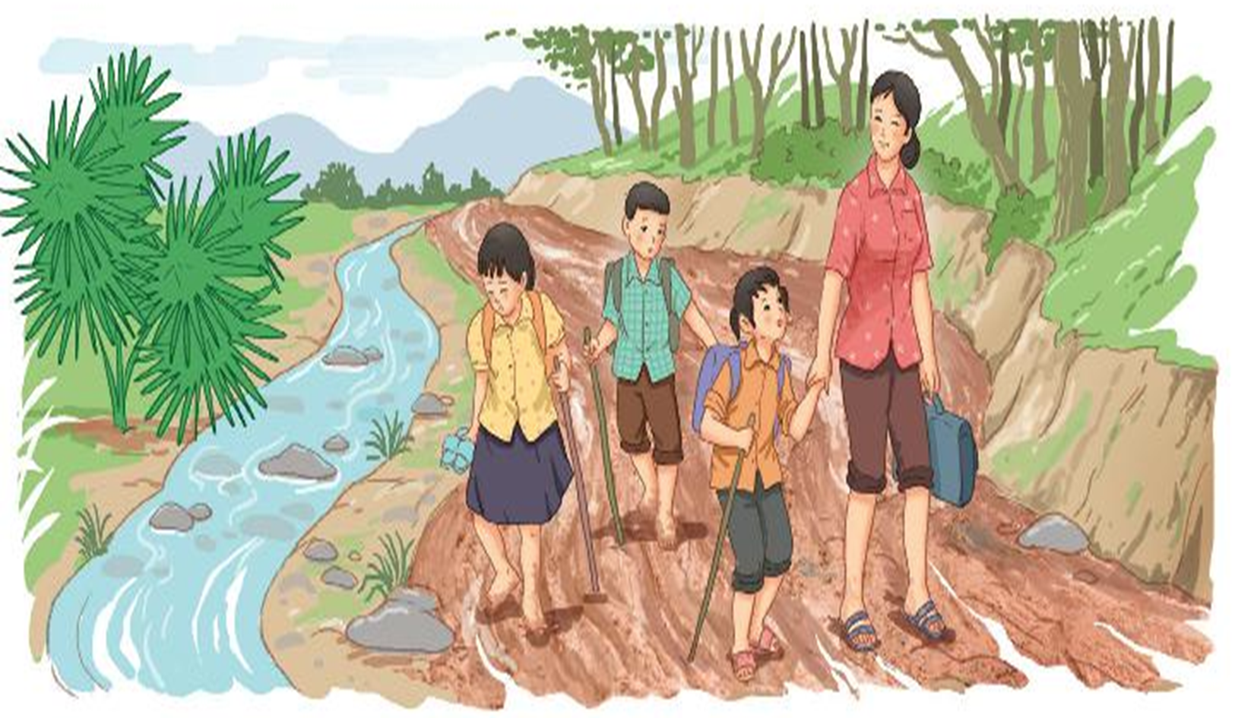

Tìm những từ ngữ chỉ đặc điểm của con đường.
M : mấp mô
Gợi ý :
Em tìm lại trong bài đọc và tìm thêm các từ ngoài bài đọc .
Các từ ngữ chỉ đặc điểm của con đường: bằng phẳng, lầy lội, sạch đẹp, thẳng tắp, ngoằn ngoèo, khúc khuỷu, gồ ghề, trơn trượt,…

Slide 3


Câu 2: Tìm thêm các từ ngữ chỉ đặc điểm cho mỗi nhóm dưới đây và đặt câu với từ ngữ tìm được.

Slide 4

Mắt
Mũi
Tai
Các từ chỉ màu sắc
Các từ chỉ hương vị
Các từ chỉ âm thanh

Slide 5



Cả nhóm cùng thảo luận viết từ vào tìm được vào giấy nháp.
THẢO LUẬN NHÓM 4
Đặt câu với từ vừa tìm được

Slide 6






Trình bày
Nhận xét

Slide 7







đỏ thắm
vàng tươi
Từ ngữ chỉ
màu sắc
đen xì
tím tái
xanh biếc
trắng tinh
Đặt câu: Mái nhà em tô màu đỏ thắm

Slide 8
xôn xao
ầm ầm
róc rách
lao xao
Từ ngữ chỉ
âm thanh
tí tách
vi vu
Đặt câu: Mưa rơi tí tách trên mái hiên.

Slide 9
thơm ngát
cay nồng
Từ ngữ chỉ
hương vị
đắng ngắt
ngọt ngào
mặn chát
chua loét
Đặt câu: Hoa hồng trong vườn nở thơm ngát.

Slide 10

Câu 3
Chọn từ chỉ đặc điểm trong khung thay cho bông hoa.
xanh um, nhộn nhịp, đỏ rực, râm ran, sớm
Buổi sáng, Nam đạp xe tới trường trên con đường quen thuộc. Hè đã sang, mấy cành phượng vĩ nở hoa .Tiếng ve kêu giữa những tán lá sấu .Gần đến trường, khung cảnh hẳn lên. Mấy em bé lớp 1 chia tay mẹ vào lớp, vừa đi vừa ngoái lại: “Mẹ ơi, chiều mẹ đón con nhé!”
(Kim Ngân)
✿
✿
✿
✿
✿

Slide 11

Trò chơi: Ai nhanh hơn
Luật chơi: Các nhóm cùng nhau thảo luận trong vòng 3 phút, hoàn thành phiếu đã in sẵn. Sau 3 phút đội nào hoàn thành nhanh và chính xác nhất sẽ là đội chiến thắng.

Slide 12


Bài 3: Chọn từ chỉ đặc điểm trong khung thay cho ô vuông
xanh um, nhộn nhịp, đỏ rực, râm ran, sớm
Buổi sáng, Nam đạp xe tới trường trên con đường quen thuộc. Hè đã sang mấy cành phượng vĩ nở hoa đỏ rực. Tiếng ve kêu râm ran giữa những tán lá sấu xanh um. Gần đến trường, khung cảnh nhộn nhịp hẳn lên. Mấy em bé lớp 1 chia tay mẹ vào lớp, vừa đi vừa ngoái lại: “Mẹ ơi, chiều mẹ đón con sớm nhé!”
1
2
3
4
5

Slide 13
Từ chỉ màu sắc
Từ ngữ đặc điểm
Từ chỉ âm thanh
Nội dung bài học
Từ chỉ hương vị
Đặt câu nêu đặc điểm
Câu nêu đặc điểm

Slide 14

Tạm biệt và
hẹn gặp lại

Slide 15


Luyện
Viết đoạn

Slide 16

4. Viết đoạn văn nêu tình cảm, cảm xúc đối với một người mà em yêu quý.
Gợi ý:
- Giới thiệu về người mà em yêu quý .
- Nêu những điểm mà em thấy ấn tượng về người đó.
- Nêu cảm xúc của em khi nghĩ đến người đó.

Slide 17

Bài tham khảo :
Mẹ là người mà em yêu quý nhất trong nhà. Mẹ em là bác sĩ. Ngoài những lúc làm việc tại bệnh viện, mẹ luôn dành thời gian để chăm sóc cho gia đình. Mẹ nấu cơm, dọn dẹp nhà cửa và giặt quần áo. Mẹ em nấu ăn rất ngon. Món nào em thích mẹ cũng có thể làm được. Em rất thương mẹ vì công việc của mẹ rất bận rộn. Em sẽ làm việc nhà giúp mẹ nhiều hơn để mẹ đỡ vất vả.

Slide 18
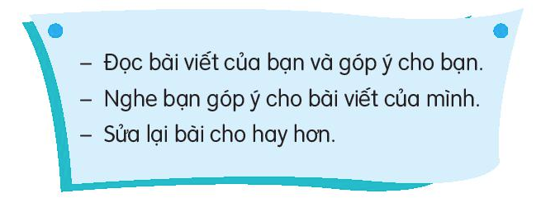
5. Trao đổi bài của em với bạn.

Slide 19


Vận dụng

Slide 20




Tìm đọc những câu chuyện , bài văn, bài thơ,… Về nhà trường.

Slide 21
Tìm đọc những câu chuyện , bài văn, bài thơ,…. Về nhà trường.
Em vẽ ngôi trường em
Bài tham khảo
Ngôi trường của em
Ngói hồng rực rỡ
Từng ô cửa nhỏ
Nhìn ra chân trời
Ngôi trường dễ thương
Đứng bên sườn núi
Có một dòng suối
Lượn qua cổng trường.
Ngôi trường yêu thương
Có cây che mát
Có cờ Tổ quốc
Bay trong gió ngàn
Ngôi trường khang trang
Có thầy, có bạn
Em ngồi em ngắm
Ngôi trường của em.

Slide 22


Củng cố
dặn dò

Slide 23

Hẹn gặp lại các em!

